Slide 1
需要解决的问题
Virtuoso导出的网表是否可以用在Xyce -通过XDM网表转化器，是可以的
大网表在Xyce求敏感度的运行能力
为什么选用Xyce而不是virtuoso

Slide 2
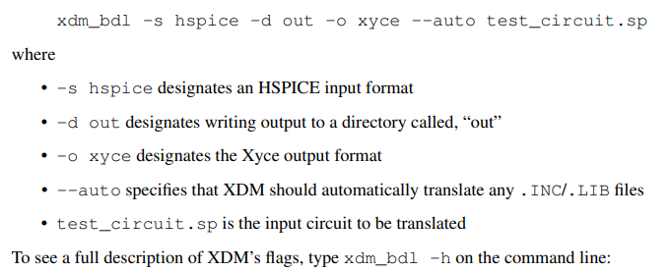
Virtuoso导出的网表是否可以用在Xyce
Virtuoso可以导出spectre 和hspice网表，通过XDM黑盒，变成Xyce可用语句，遇到不会翻译的会忽略，常用的会翻译。

Slide 4
大网表在Xyce求敏感度的运行能力
自己通过virtuoso导出网表，没成功
Python代码编写，自测时间

Slide 5
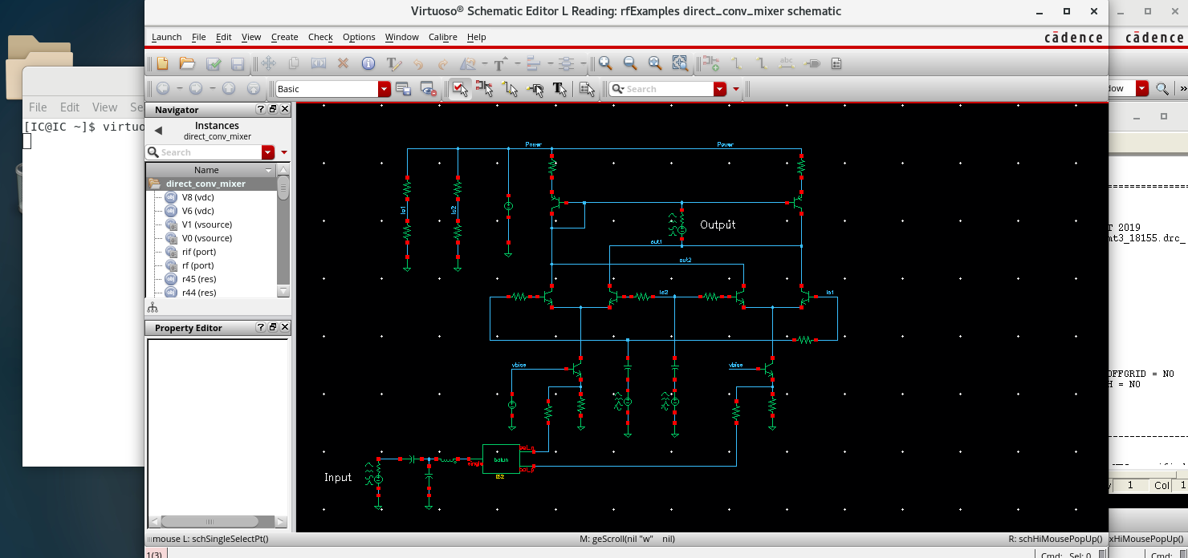

Slide 6
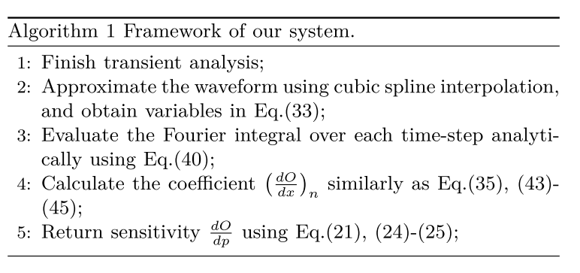

Slide 7



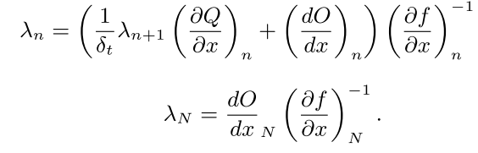
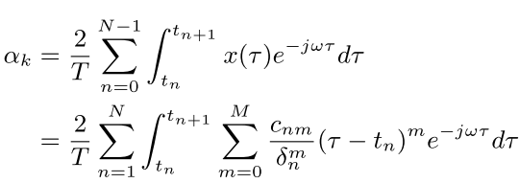


傅里叶积分

Slide 8


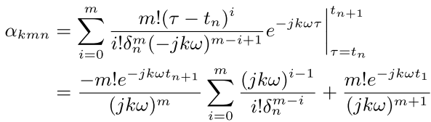


傅里叶积分

Slide 9




瞬态仿真
样条插值逼近波形: $vec\left(c\right)= P^{−1}Hx$
$$\frac{dO}{dx}= O_{c}\frac{dvec\left(c\right)}{dx}$$
$$= O_{c} P^{−1}H$$
$$\frac{dO}{dp} = \sum_{n=0}^{N}{λ_{n}C_{n}}$$
傅里叶积分: $\frac{dO}{dc}$

